Slide 2
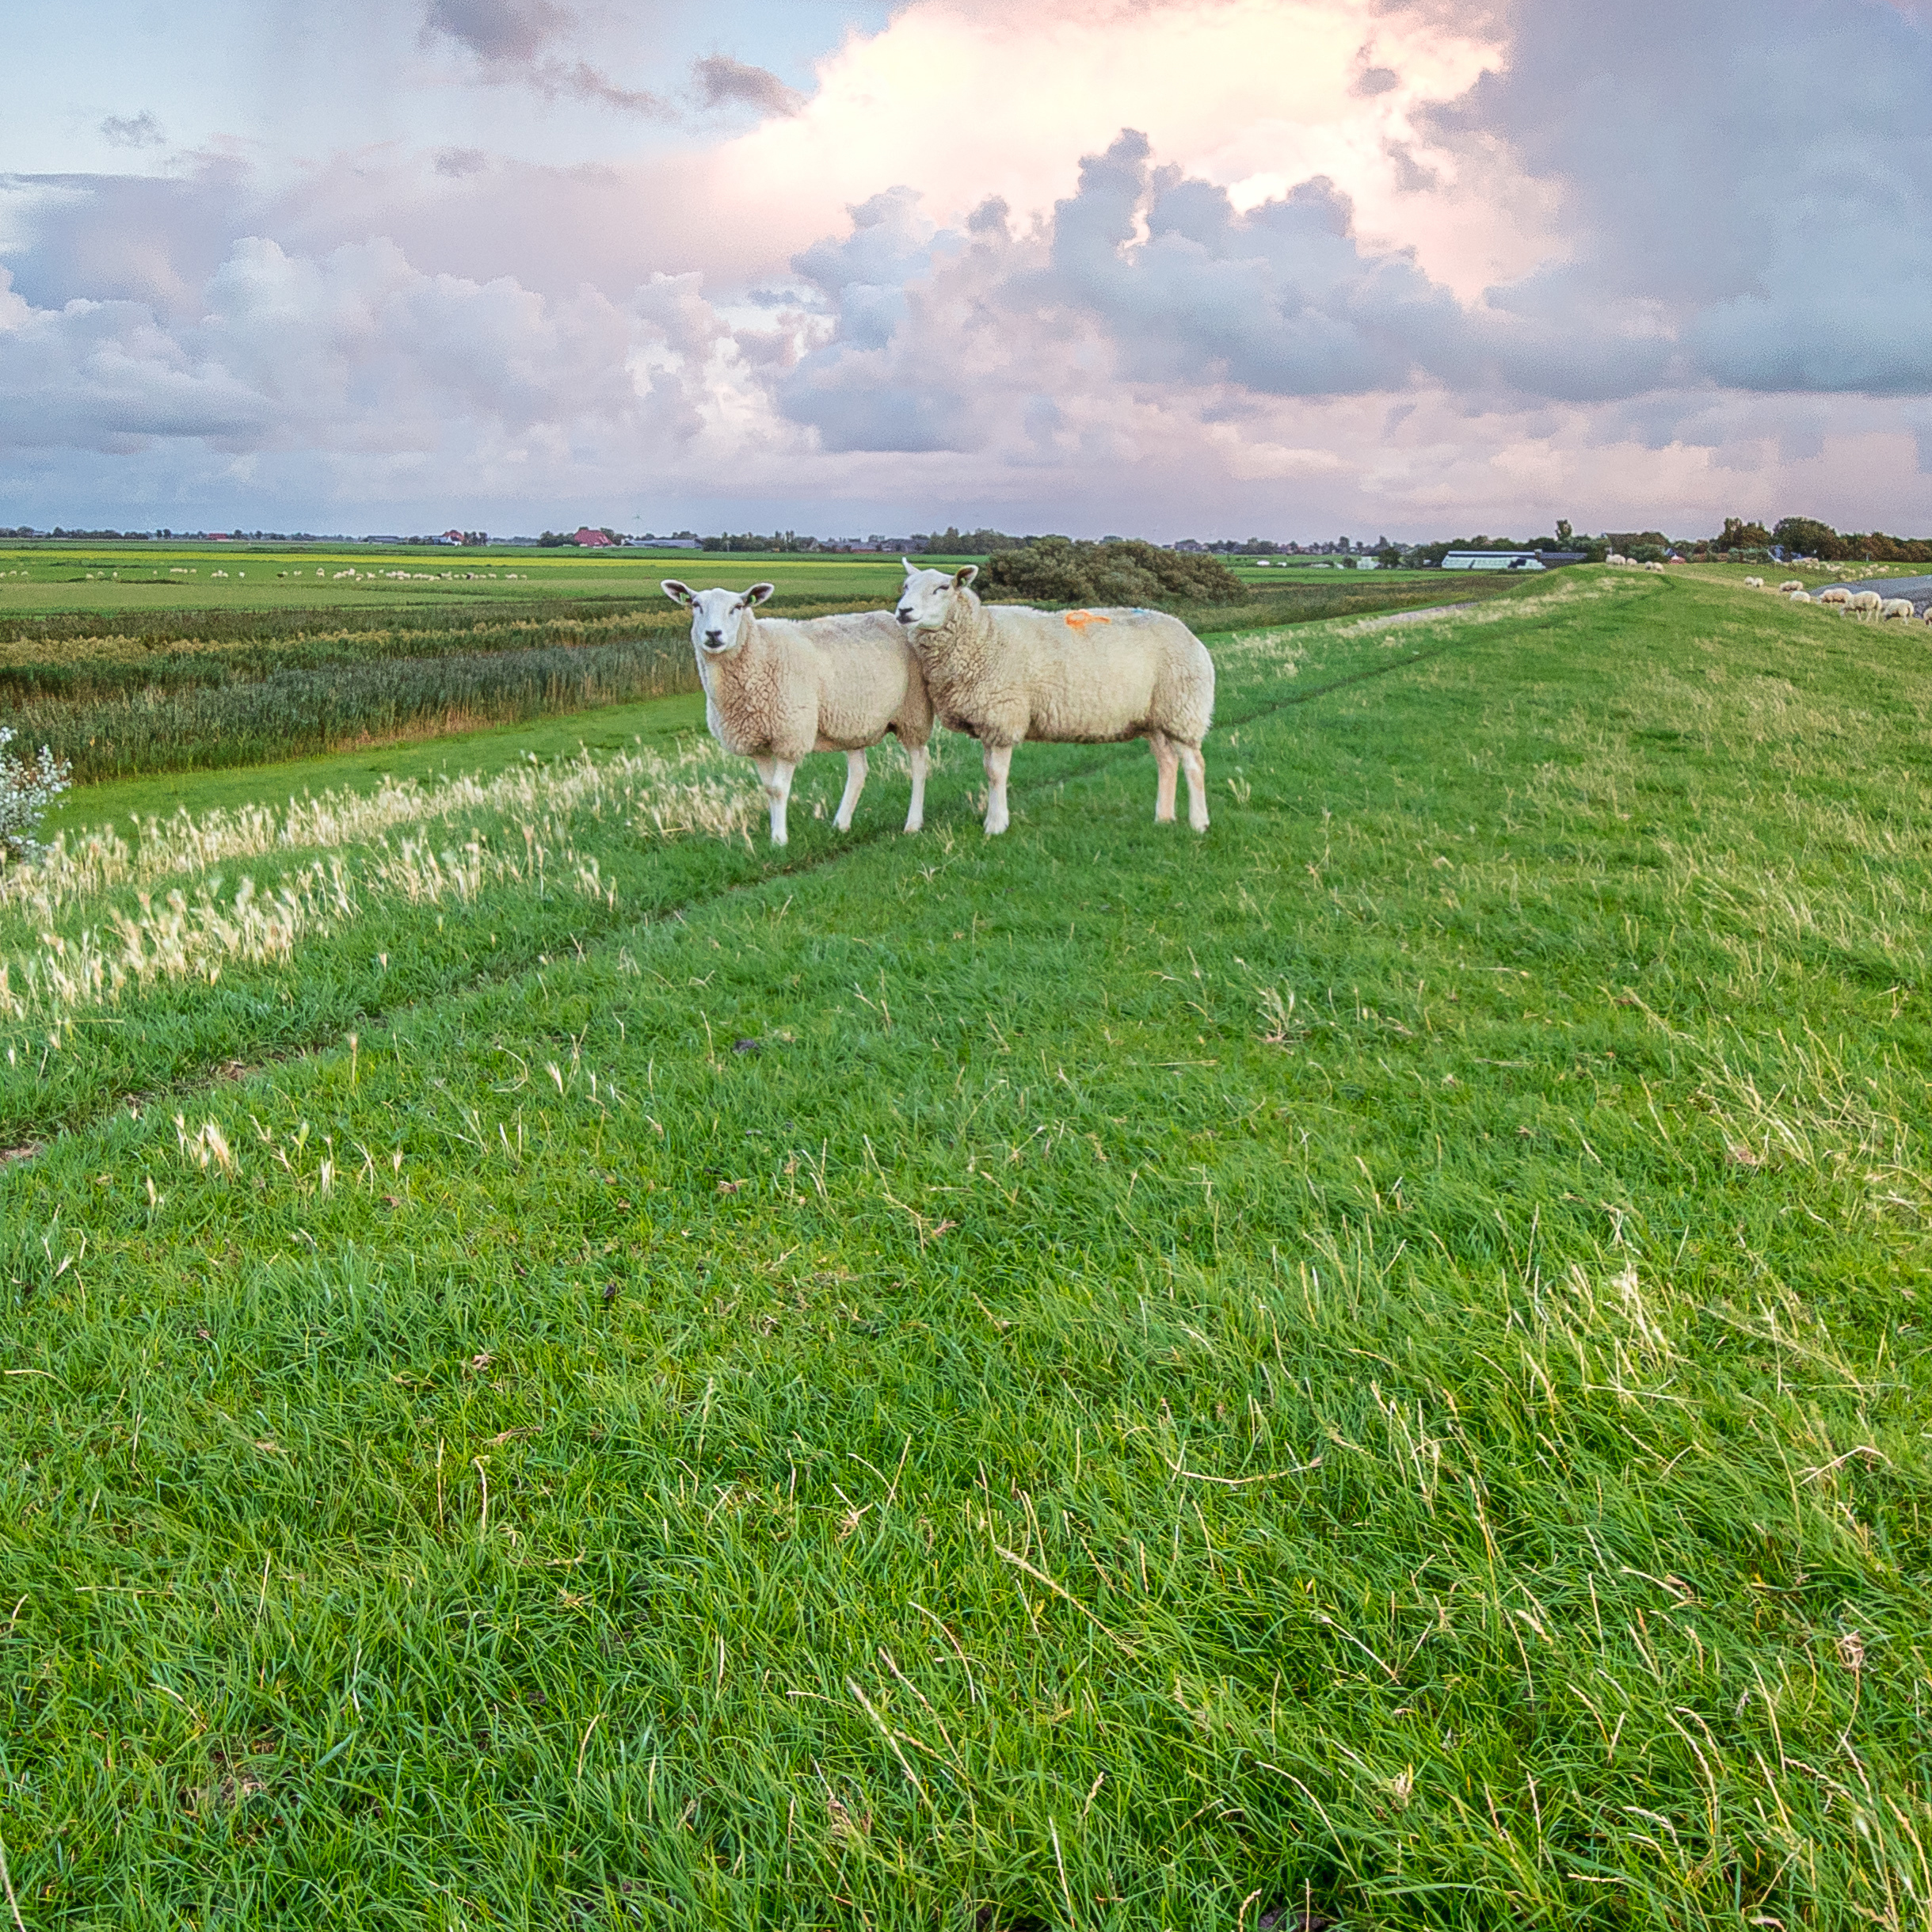
Nieuwe versie PGS15: Opslag van verpakte gevaarlijke stoffen
Mandy Taal (IPLO)

Slide 3
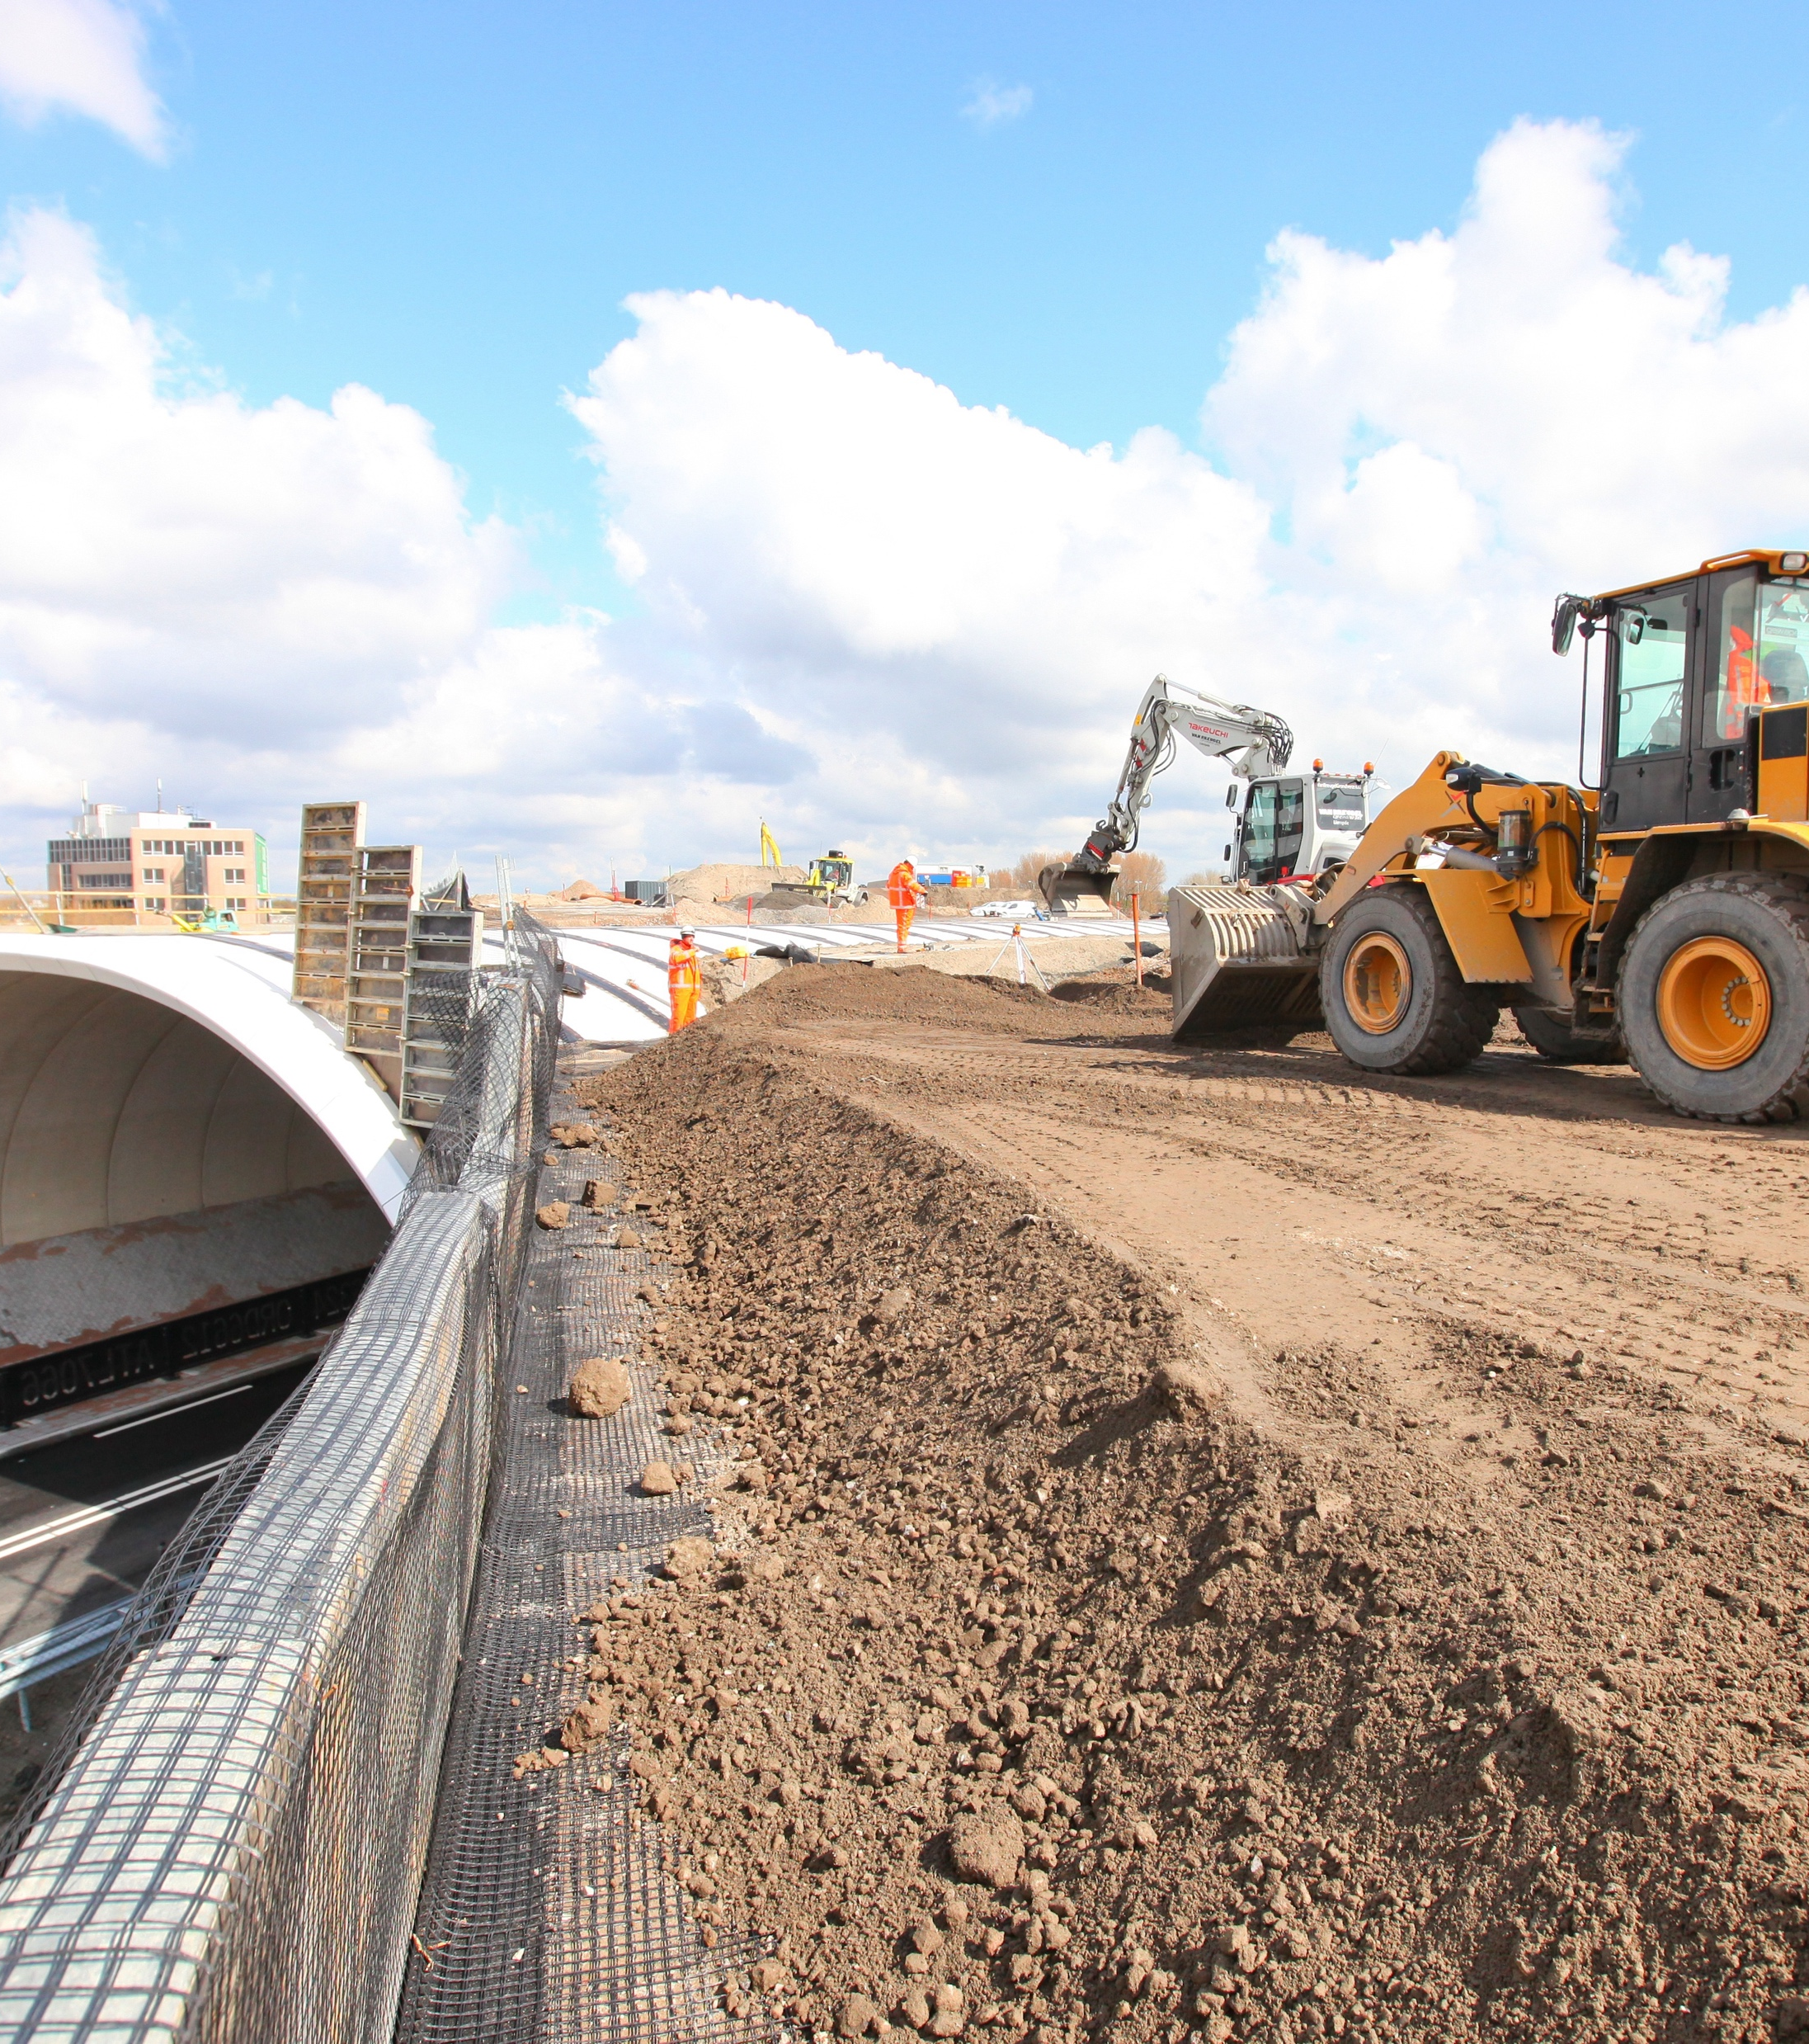

Inhoud
Rol IPLO
Handleiding PGS 15
Aanleiding nieuwe versie
Verschillen versie 2021 en 2025
Aanpassen Omgevingsregeling
Vooruitlopen

Slide 4
PGS 15 meest bevraagde EV onderwerp
Notes:
PGS 15 meest bevraagde (externe) veiligheid onderwerp: gem. 250 vragen per jaar (20%)

Slide 5
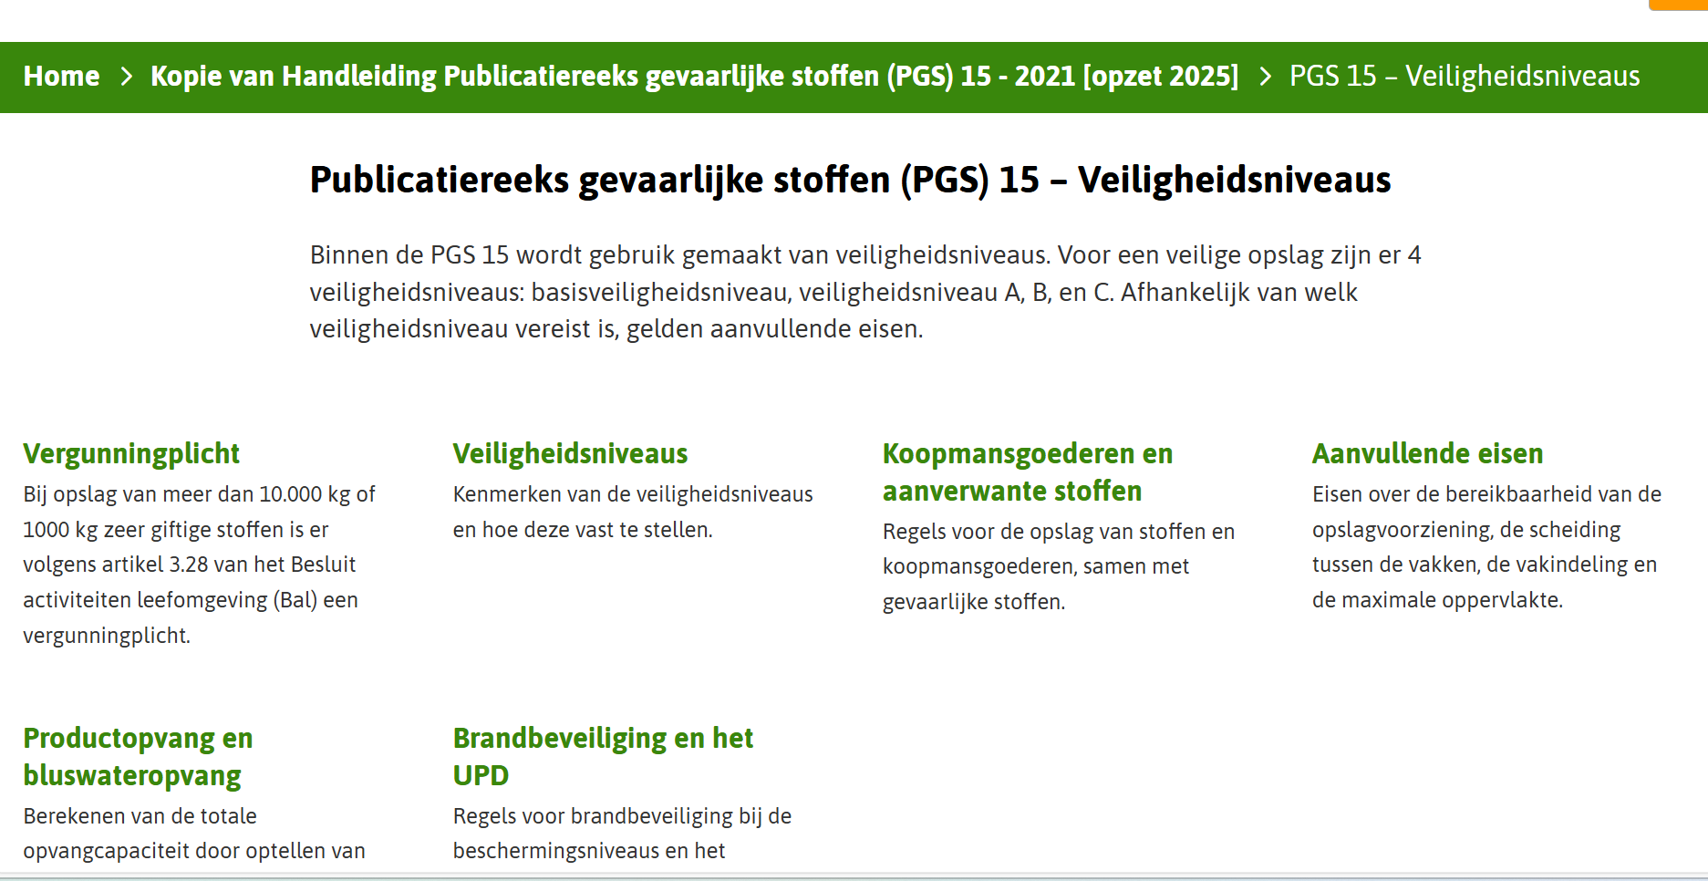
PGS 15 Handleiding versie 2025
Notes:
PGS 15 meest bevraagde (externe) veiligheid onderwerp: gem. 250 vragen per jaar (20%)

Slide 6

Beheerpunten/fouten
Tekstueel, M142 over tankcontainers staat onder paragraaf voor gasflessen
Inhoudelijk PGS werkgroep, onduidelijkheid bepalen veiligheidsniveau
Inhoudelijk beleid ministerie van Infrastructuur en Waterstaat, ondergrenzen

Slide 7
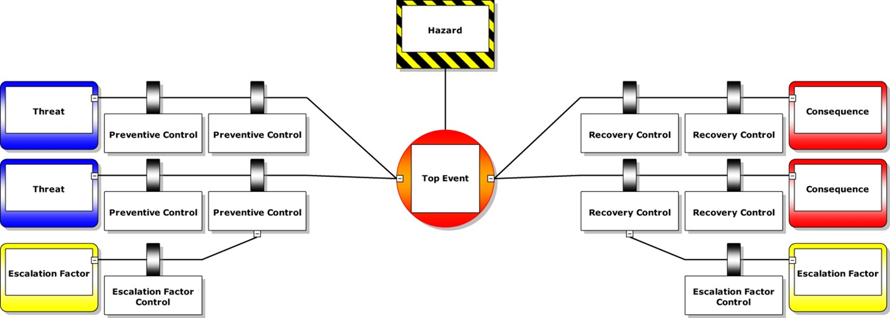
Aanleiding
Nieuwe stijl
Risicobenadering: scenario’s, doelen, maatregelen
Digitaal: zoeken, filteren
Afwegen andere maatregelen: gelijkwaardigheid, gemotiveerd afwijken
Notes:
Geheel andere opzet/indeling
Gebaseerd op risicobenadering (alle PGS-en)
- Scenario benadering: wat kan er gebeuren (incidenten) en wat kunnen daarvan de gevolgen zijn
- Wat kan gedaan worden om dat te voorkomen of om de gevolgen tegen te gaan
- Doelen moeten bereikt worden door Maatregelen
Oorzaakscenario: S 1 Verpakking wordt aangereden waardoor de gevaarlijke stof vrijkomt uit de verpakking
Gevolgscenario: S11 Vrijkomen gevaarlijke stof uit de verpakking
Doel: D1 Voorkomen dat een aanrijding plaatsvindt
Maatregel 87: Bestuurders van transportmiddelen zijn opgeleid en geïnstrueerd en zijn op de hoogte van:
het veilig gebruik van het transportmiddel;
de gevaarsaspecten die verbonden zijn aan het handelen met en opslaan van gevaarlijke stoffen en/of CMR-/CLP-stoffen;
bedrijfsinterne noodprocedures bij calamiteiten.

Slide 8
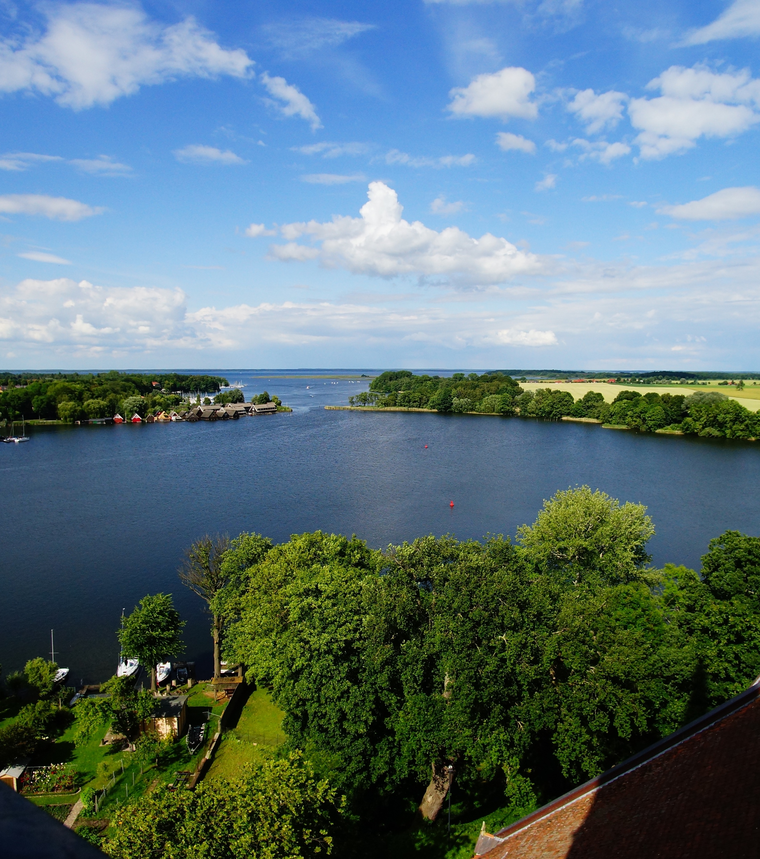
Verschillen
Toepassingsgebied
Ondergrenzen
Gasflessen
Veiligheidsniveau ’s

Slide 9
Bijlage I: Verschillen met de vorige versie
Gewijzigde maatregelen
vs 3.15.1: Journaal gewijzigd in gegevens die beschikbaar moeten zijn voor hulpdiensten, inclusief aanwezige stoffen.
Nieuwe maatregelen
M13: Opslag ADR-klasse 6.2 cat. I1 en I2
Vervallen maatregelen
vs 7.3.3: Uitvoering als brandcompartiment geldt voor elke PGS 15-opslagvoorziening, geen aparte maatregel voor spuitbussen en gaspatronen.
Notes:
PGS 15 nu ook van toepassing op ziekenhuisafval, ADR 6.1 I1, I2:
ontoegankelijk voor onbevoegden en ondeskundigen; dedicated;

Slide 10
Toepassingsgebied
Besluit activiteiten leefomgeving
Artikel 3.27 Bal, mba (ADR 2, 3, 4.1, 4.2, 4.3, 5.1, 5.2, 6.1, 6.2. 8, 9 die het aquatisch milieu verontreinigen, acuut toxisch CLP)
Artikel 4.1012 voldoen aan PGS 15 behalve (ook buiten toepassingsgebied PGS15):
  alcoholhoudende dranken in consumentenverpakkingen
  minder dan 400 kg in totaal van gewasbeschermingsmiddelen en biociden
  gasflessen met blusgassen voor direct gebruik
  gasolie, diesel of huisbrandolie met een vlampunt van 55 °C of hoger
  viskeuze vloeistoffen
Toepassingsgebied PGS 15:2025 is breder: CMR-stoffen (op basis van arbeidsveiligheid)
PGS 15:2025 sluit ook uit: ademluchtflessen voor operator- en brandweerpersoneel in kleed- en afvulruimtes, controlekamers
Notes:
PGS 15 sluit aan op het Bal onder het toepassingsgebied vallen stoffen die ingedeeld zijn in de gevarenklasse acute toxiciteit categorie 1, 2 of 3, bedoeld in bijlage I, deel 3, bij de CLP-verordening
PGS 15 nu ook van toepassing op giftige/bijtende gassen, eerder alleen ethyleenoxide en ammoniak
PGS 15 nu ook van toepassing op ziekenhuisafval, ADR 6.1 I1, I2

Slide 11
Ondergrenzen
Besluit activiteiten leefomgeving
1 kg gevaarlijke stoffen van ADR-klasse 5.2, 6.1, verpakkingsgroep I, 6.2, categorie I1 of I2, of 8, verpakkingsgroep I
25 kg vloeibare gevaarlijke stoffen van ADR-klasse 3, verpakkingsgroep I of II
25 l giftige of bijtende gassen van ADR-klasse 2
125 l brandbare gassen van ADR-klasse 2 in gasflessen
1.000 kg in totaal van de gevaarlijke stoffen, bedoeld in het eerste lid
PGS 15
Ondergrenzen (Tabel 2) meestal lager dan de grenzen in het Bal. Dit vanwege arbeidsveiligheid en de brand/rampenbestrijding
Versoepeling/verdubbeling voor stoffen in LQ/EQ verpakkingen
Dezelfde ondergrenzen als eerdere versies (2016)
Notes:
Niet meer uitgesloten in toepassingsgebied PGS 15: Drukhouders met CO2 'koolzuurcilinders' bij horecagelegenheden ‘Koolzuurcilinders’ met een doelmatige drukontlastvoorziening bij distributiebedrijven zoals drankengroothandels.
Dit is in de praktijk geen probleem vanwege de algemene ondergrens van 1.000 kg
1000 kg aan stoffen in gasflessen of spuitbussen is een aanzienlijke hoeveelheid. Zeker gezien de mogelijkheid tot rocketeren in geval van aanstraling.
RIVM verder onderzoeken?

Slide 12
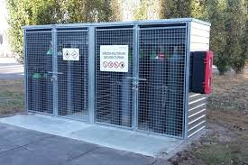
Gasflessen
Buitenopslag verplicht, tenzij dat ‘niet mogelijk is’
Buitenopslag:
- óf aantoonbaar max. aanstraling van 10 kW/m²
- óf minimaal 15 meter open ruimte tot brandbare objecten
- óf koelsysteem ter koeling gasflessen
- óf afscherming van flessen zodanig dat geen directe aanstraling kan plaatsvinden
Notes:
Binnen in kast maximal 250 l

Slide 13
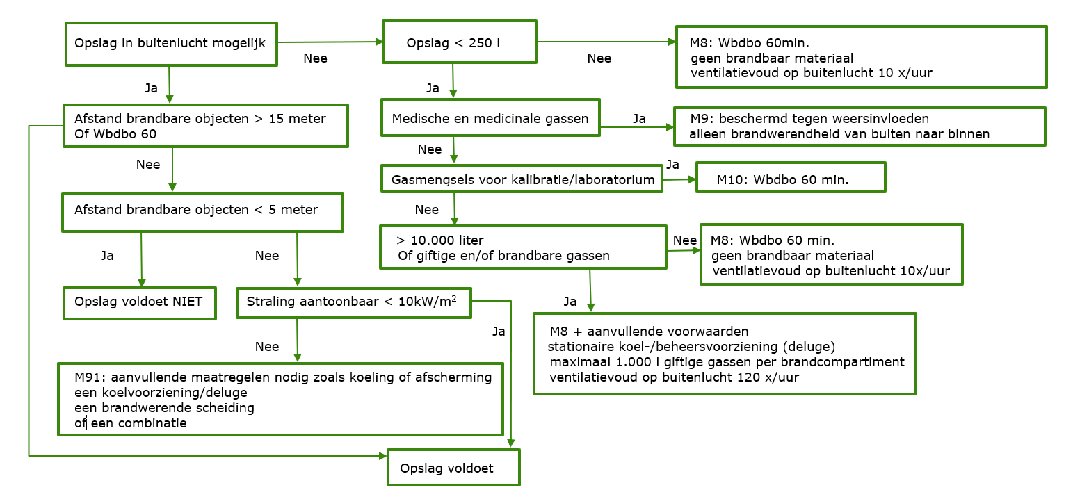
Notes:
De eisen aan het ventilatievoud zijn nieuw.
De eis voor binnenopslag dat 1 muur een buitenmuur is met een deur is niet meer opgenomen.

Slide 14
Veiligheidsniveaus
Basisveiligheidsniveau (oud hoofdstuk 3)
Veiligheidsniveau A: oud beschermingsniveau 1 snelle detectie en blusactie
Bedrijfsbrandweer i.p.v. VBB-systeem, voorwaarden verder uitgewerkt
Veiligheidsniveau B: (ADR 4 of VG 1) brand binnen het brandcompartiment zonder te blussen
Veiligheidsniveau C: preventieve maatregelen geen branddetectie en bluswateropvangvoorziening
Notes:
Er zijn 4 veiligheidsniveaus in plaats van beschermingsniveaus.
• Bij veiligheidsniveau A staat een snelle detectie en blusactie centraal door een vastopgesteld brandbeheersings- en brandblussysteem (VBB) of de bedrijfsbrandweer. Het gaat hier om de opslag van de meest risicovolle gevaarlijke stoffen en/of CMR-/CLP-stoffen. Branddetectie met doormelding naar een alarmcentrale is aanwezig. De verschillende brandblussystemen, de eisen waaraan deze moeten voldoen en de verplicht aanwezige bluswateropvangvoorziening staan in PGS14.
• Veiligheidsniveau B: Het doel is een brand binnen het brandcompartiment te houden zonder binnen het brandcompartiment te blussen. Koeling van de omgeving en belendende gebouwen voorkomt uitbreiding van de brand. Het gaat hier om de opslag van meer dan 10.000 kg stoffen van ADR klasse 4.3 VG II of III (m.u.v. gevaarsaspecten W1, WF1, WF2, WS, WT1 of WC1). Hier is een snelle branddetectie met doormelding naar een alarmcentrale aanwezig. Een bluswateropslagvoorziening is niet vereist.
• Veiligheidsniveau C heeft als uitgangspunt een brand door maximale preventieve maatregelen zo veel mogelijk te voorkomen. Branddetectie en bluswateropvangvoorziening zijn niet vereist.
In plaats van het gebruik van een VBB-systeem kan onder voorwaarden gebruik gemaakt worden van een bedrijfsbrandweer. De voorwaarden hiervoor zijn verder uitgewerkt.
Voor elke opslagvoorziening geldt een basisveiligheidsniveau. Uitzondering hierop is de tijdelijke opslag. Daarvoor geldt een deel van de maatregelen van het basisveiligheidsniveau.
Het basisveiligheidsniveau is niet de algemene maatregel MW1. MW1 gaat over de zorgplicht basisveiligheid (good housekeeping, goed vakmanschap) en is in alle PGS-richtlijnen opgenomen

Slide 15
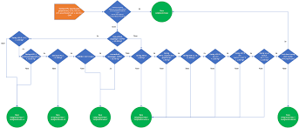
Veiligheidsniveaus (2)
Veiligheidsniveau bepalen op basis van tabel 6 en afbeelding 2
Tabel 7 grenswaarden voor bepalen veiligheidsniveau onveranderd
Omslagpunt nog steeds bij 10 ton
Nieuw: max. 20 ton zonder blusssysteem Wbdbo = 90 minuten

Slide 16
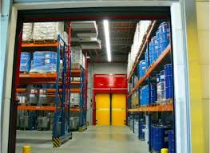
Veiligheidsniveaus (3)
In één bouwwerk maximaal vier opslagvoorzieningen met een basisveiligheidsniveau.
Bij meer dan vier opslagvoorzieningen in één bouwwerk geldt een aanvullend veiligheidsniveau.
Geldt niet voor:
  alleen onbrandbare en niet brandonderhoudende stoffen van ADR-klasse 8 en 9 of
  bij opslag van verpakte gevaarlijke stoffen in brandveiligheidsopslagkasten

Slide 17
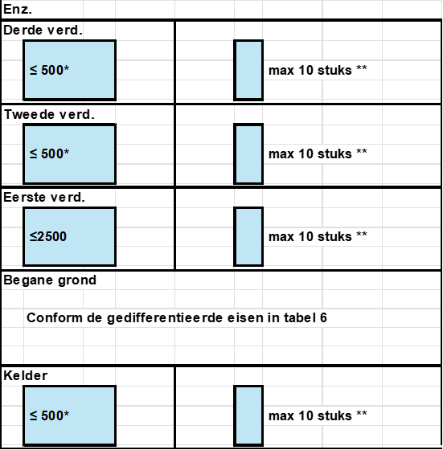
Verschillen, overig
Verruimde opslagmogelijkheden op verdiepingen
Maximaal twee brandveiligheidsopslagkasten voor gasflessen per brandcompartiment
Opslag van gasflessen in een kelder is niet toegestaan
Notes:
M 17 Op verdieping eerder max 500 kg, 2 kasten per brandcompartiment
Eerste verdieping max. 2.500 per brandcompartiment, hogere verdieping max. 500 kg,
Op verdieping eerder max 500 kg, 2 kasten per brandcompartiment

Slide 18
Verschillen, overig (2)
Equivalent van 60 min brandwerendheid van 10 naar 15 meter
Afstand < 5 m is altijd brandwerendheid noodzakelijk
Straling op een bouwwerk < 15 kW/m²
Straling op de opgeslagen stoffen < 10 kW/m²
Afstand > 5 m reductie van 30 min.
Afstand > 15 m bedraagt reductie van 60 min.
Gaat om afstand van de opslagvoorziening tot een ander(e) ruimte, brandbaar object, en/of locatiegrens

Slide 19
Verschillen, overig (3)
Lege, ongereinigde verpakkingen van ADR-klasse 3 en ADR-klasse 6.1 worden opgeslagen volgens de PGS 15 behalve:
opvangvoorziening
gescheiden opslag onverenigbare combinaties
Geldt ook voor verpakkingen van andere ADR-klassen, tenzij gevaren voldoende beperkt. Dit is het geval als verpakkingen:
dedicated zijn opgeslagen in vakken met een oppervlakte van maximaal 300 m²
vulgraad van maximaal 1 % van de nominale inhoud met een maximum van 10 l per verpakking.
maximale hoeveelheid residu in de lege verpakkingen 10.000 kg
Notes:
M20

Slide 20
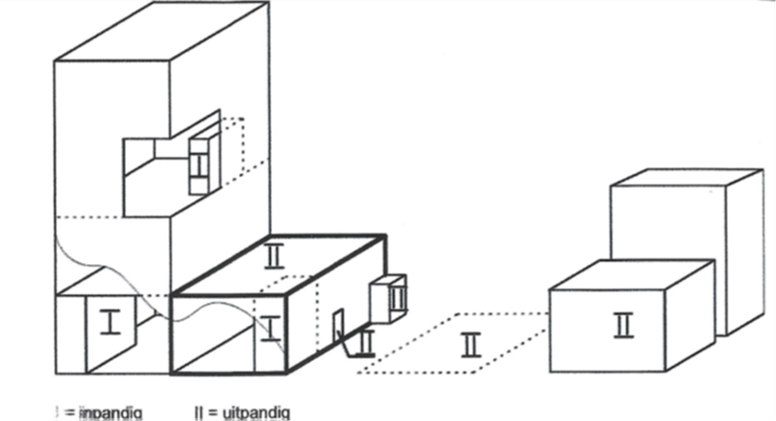
Verschillen, overig (4)
Vervallen begrippen in- en uitpandig
Vervallen maximale hoeveelheid 2.500 kg inpandig
Voor opslag binnen gaat het om bereikbaarheid en bluswatervoorziening:
Binnen 100 m opstelplaats bluswatervoorziening 1.500 l/min, maximale opbouwtijd 15 min.
Inzetplaats (buitendeur) voor brandweerpersoneel op max. 25 m van de interne brandscheiding
Vanaf opstelplaats is zicht op de brandscheiding
Notes:
Nadeel te onduidelijk. Inpandig is nu: een ruimte die geheel in een ander gebouw is gelegen
Nieuwe benadering
2,5 ton mag altijd (mits 60 min WBDBO enz)
Gedachte daarachter: ook bij geheel uitbranden zal de constructie dan in stand blijven
Mag tot 10 ton indien
- óf alle wanden rondom max. 15 kW/m2 aan aanstraling ondervinden
- óf indien toch hoger dan 15 kW/2, de brandweer vanaf een opening van max. 25 meter, de wand kan koelen
- óf zelf in maatregelen voorzien (deluge)
Geen onderscheid meer in inpandige en uitpandige opslagen en de daarbij behorende beperkingen m.b.t. maximale opslaghoeveelheid.
Bereikbaarheid van de opslagvoorziening is nu maatgevend (zie ook M104, M109 en voetnoot b onder Tabel 6)
Op verdieping eerder max 500 kg, 2 kasten per brandcompartiment
Eerste verdieping max. 2.500 per brandcompartiment, hogere verdieping max. 500 kg,

Slide 21
Gebruik filter
Filteren op veiligheidsniveau: basis, A, B. C
Type opslag: binnen, buiten, tijdelijk, (tank)container, brandveiligheidsopslagkast
ADR klasse: 2 gasflessen, spuitbussen
Filteren kan op één categorie tegelijk
Let op dat ook de maatregelen van het basisveiligheidsniveau gelden
Voorbeelden:
Welke maatregelen gelden voor de opslag van gasflessen?
Gebruik daarvoor het filter: ADR 2 gasflessen en het filter: Basisveiligheidsniveau
Welke maatregelen gelden voor opslagen met veiligheidsniveau A?
Gebruik daarvoor het filter: Veiligheidsniveau A en het filter: Basisveiligheidsniveau

Slide 22
Aanpassen omgevingsregeling
Voorbereiding en opstellen concept
Interdepartementale afstemming en consultatie
Kwaliteitstoetsen en inhoudelijke overwegingen
Behandeling in kamer
Adviesaanvraag RvS en technische notificatie bij de Europese Commissie
Bekendmaking, ontsluiting in DSO en inwerkingtreding
Notes:
In deze sheet neem ik jullie op hoofdlijnen mee door het proces van het wettelijk implementeren van PGS’n.
Inhoudelijke criteria ga ik zo verder op in.
Voor een nieuwe of gewijzigde PGS is aanpassing van de Omgevingsregeling (wijziging versienummer) of wijziging op AMvB-niveau (inhoudelijk wijziging van het Bal of BKL) vaak noodzakelijk. De totale doorlooptijd voor een wijziging op AMvB niveau is ongeveer 25 maanden. Voor een wijziging op regelingsniveau bedraagt de doorlooptijd afgerond 14 maanden.
We kunnen 2x per jaar een wijziging formeel aanbieden.
Op hoofdlijnen bestaat het proces uit:
1_ het voorbereiden en opstellen van een concept wijzigingstekst
2_ die wordt interdepartementaal afgestemd en via openbare consultatie inzichtelijk voor iedereen
3_ vervolgens zijn er diverse kwaliteitstoetsen, daar ga ik zo verder op in die uitgevoerd moeten worden
4_ dan wordt de ministerraad geinformeerd en omdat er sprake is van een wijziging rondom fysieke leefomgeving kan ook de kamer er nog iets over vinden
5_de RvS brengt nog advies uit en omdat er sprake is van ingrijpen in de markt moet er ook een notificatie procedure bij brussel doorlopen worden
6_ tot slot hebben we de officiele bekendmaking in het staatsblad maar ook de digitale ontsluiting in het dso.
Toelichting van de stappen
- Aanmelding voor wetgeving agenda Ow: Doel van deze stap is alle beleidsdepartementen betrokken bij de Omgevingswet informeren over voorgenomen wijziging op hoofdlijnen.
- Opstellen startnotitie en opstellen concept AMvB met toelichting; In deze stap wordt een inhoudelijk voorstel voor de tekst opgesteld. De inhoudelijke afwegingen die hierbij spelen zijn verder uitgewerkt in de alinea ‘algemene kwaliteitsvereisten van nationaal beleid’ van deze notitie.
- Interdepartementale afstemming en medeoverheden informeel informeren
In deze fase wordt informeel het gesprek gevoerd met departementen en medeoverheden om voorafgaand aan de formele consultatie wijzigingen in het voorstel door te voeren.
- Vaststelling ontwerp wijziging; Eventuele wijzigingen ten behoeve van de informele afstemming worden doorgevoerd.
- Internetconsultatie; Het ontwerp wordt nu voor eenieder aangeboden als internetconsultatie. Tijdens deze fase wordt er ook gelijktijdig aan de ‘Ow stelselcheck’ van BZK (is het juiste instrument gekozen om dit te regelen), diverse interne wetgevingstoetsen en de ATR-toets gewerkt.
- Verwerking toetsen/consultatie; De binnengekomen toetsen en consultatie reacties van de vorige stap moeten allemaal behandeld worden
- JZW toetsing JenV (en verwerking); Na alle verwerking van de consultatie reactie voert JenV een eindtoets uit ten behoeve van wetgevingskwaliteit
- Behandeling in ambtelijk voorportaal, onderraad en minsterraad; Het voorstel moet bekrachtigd worden in de Minsterraad. De Ministerraad wordt voorafgegaan door een ambtelijk voorportaal, en onderraad
- Voorhang bij Kamers; Omdat het voorstel betrekking heeft op een wijziging in de fysieke leefomgeving moet het voorstel voorgehangen worden bij de 1e en 2e kamer zodat eventueel via die kant nog inbreng gegeven kan worden
- Verwerken inbreng Kamers; Eventuele input van de kamers wordt betrokken in het voorstel
- Adviesaanvraag Afdeling advisering Raad van State inclusief technische notificatie bij de Europese Commissie. ; Het einddocument na voorgaande stappen wordt voorgelegd aan advies bij de Afdeling advisering van de Raad van State. Gelijktijdig vindt een technische notificatie plaats bij de Europese Commissie.
-Opstellen nader rapport ; Als het advies van de Afdeling advisering van de Raad van State een zogenaamd zwaar dictum heeft (dictum C of D), dan zal het aangepaste ontwerp en nader rapport eerst ter instemming aan de ministerraad moeten worden voorgelegd alvorens het kan worden vastgesteld.
- Ondertekening bewindspersoon; Feitelijke ondertekening van de wijziging
- Bekendmaking in het Staatsblad; Bekendmaking van de wijziging in het staatsblad
- Ontsluiting in DSO & invoeringstermijn decentrale organen; De wijziging doorvoeren in het digitaal stelsel omgevingsrecht zodat deze ook in omgevingsdocumenten digitaal beschikbaar is.
- Ondertekening KB minister; De inhoudelijke wijziging moet ook ‘aangezet worden’ hiervoor moet een apart inwerkingtreding Koninklijk besluit worden geschreven en ondertekend
- Inwerkingtreding ; Daadwerkelijke inwerkingtreding.
In deze fase hebben we ook diverse inhoudelijke overwegingen te maken. Dit volgt weer uit diverse handleidingen vanuit BZK en VRO om de Omgevingswet eenduidig te houden. Een paar pak ik er uit
- Het toepassingsbereik van het Bal (hfd 3) en een PGS moet goed op elkaar aansluiten of juist bewust van elkaar verschillen. Het verschil is niet erg als maar duidelijk is waarom dat verschil is. Zo hebben we recent nog gesproken met het PGS 15 team over ander toepassingsbereik bij alcoholische producten. Het zou heel erg helpend zijn als in een PGS team hier expliet aandacht voor is
- Afhankelijk van de milieubelastende en de omgeving wordt bepaald of er sprake is van een vergunningplicht of algemene regel
- sommige internationale vedragen verplichten ons ook om vergunningplichten te introduceren. Elke wijziging wordt daarom ook daarop getoetst
- Domino effecten, door het wijzigen van het toepassingsbereik kan het nodig zijn in het BKL aspecten te wijzigen rondom aandachtsgebieden, die moeten dan weer geactualiseerd worden in het Rev etc etc.

Slide 23
Vooruitlopen op wettelijke implementatie
Vergunningplicht: rekening houden met BBT
Algemene regels, uitgangspunt is versie 2021 bijlage II Omgevingsregeling:
Maatwerkvoorschrift
Gelijkwaardige maatregel
https://iplo.nl/thema/externe-veiligheid/vooruitlopen-toekomstige-pgs-richtlijnen/
Notes:
Bij vergunningplichtige milieubelastende activiteiten
Bij het beoordelen van de aanvraag en het verlenen van de vergunning is het afwegingskader van artikel 8.10 uit het Bkl van belang. Dit artikel geeft aan dat rekening gehouden moet worden met de BBT-conclusies en informatiedocumenten, bedoeld in bijlage XVIII, onder A, van het Bkl. Omdat er gesproken wordt over "rekening houden met" kan het bevoegd gezag met motivatie afwijken van de aangewezen informatiedocumenten. Deze stappen zijn ook mogelijk in het geval dat een wijzigings- of revisievergunning wordt aangevraagd, of op initiatief van het bevoegd gezag.
Bij milieubelastende activiteiten die niet vergunningplichtig zijn
De voorschriften van een bestaande PGS-richtlijn die in de bijlage van de Omgevingsregeling zijn opgenomen, blijven het uitgangpunt en moeten worden nageleefd. Als er een nieuwe versie is van een bestaande richtlijn of als er een nieuwe richtlijn is, die nog niet in de bijlage van de Omgevingsregeling is opgenomen, geldt het volgende. In plaats van de voorgeschreven maatregel kan verzocht worden om het treffen van een gelijkwaardige maatregel. De bewijslast van het aantonen van de gelijkwaardigheid ligt bij de initiatiefnemer. Hier kan de handreiking gelijkwaardigheid van de PGS gebruikt worden. Vervolgens wordt de gelijkwaardigheid beoordeeld door het bevoegd gezag. Het toepassen van gelijkwaardige maatregelen is geregeld in artikel 4.7 van de Omgevingswet. Het gaat om een maatregel waarmee ten minste hetzelfde resultaat wordt bereikt als met de algemene regel. Het Bal biedt voor het bevoegd gezag ook de mogelijkheid om af te wijken van de bepalingen van het Bal. Dit kan in individuele gevallen met een maatwerkvoorschrift(artikel 2.13 Bal).
Bij milieubelastende activiteiten die nog niet in het (Bal) zijn aangewezen
De meeste opslagen / installaties zullen functioneel ondersteunende activiteiten bij een milieubelastende activiteit zijn, die onder het Bal valt (bijvoorbeeld opslag- en transportbedrijf). Er kunnen dan maatwerkvoorschriften gesteld worden. Voor bijvoorbeeld fietsenmakers of andere activiteiten die niet onder het Bal vallen, is de bruidsschat van het omgevingsplan relevant. Artikel 22.41 geeft aan dat de bruidsschat van toepassing is op alle milieubelastende activiteiten.
Zowel in het Bal (artikel 2.13) als in de bruidsschat (artikel 22.45) staat een algemene mogelijkheid om met maatwerkvoorschriften af te wijken van en aan te vullen op de algemene regels. De maatwerkvoorschriften kunnen, nadat het Bestuurlijk Omgevingsberaad de PGS heeft vastgesteld, worden opgelegd om nog niet aangewezen PGS-richtlijnen afdwingbaar te maken
Wijzigen omgevingsplan
Bij het wijzigen van het omgevingsplan kan de gemeente regels opnemen voor het opslaan van batterijen of voor EOS. Voor de inhoud van deze regels kan de gemeente gebruik maken van PGS 37-2 respectievelijk PGS 37-1. De gemeente kan deze activiteit ook aanwijzen als een omgevingsplanactiviteit waarvoor een vergunning nodig is.
Ja MAAR ER IS TOCH een uitspraak dat het niet mag?
ECLI:NL:RBZWB:2024:7053
Geheel nieuwe PGS niet genotificeerd in brussel dan geen maatwerkvoorschrift.
Let op 1) bij een deels gewijzigde PGS gaat dit niet op als de oorspronkelijke al genotificeerd is
Let op 2) dit betreft geen AbRVS uitspraak.

Slide 24
Informatiepunt Leefomgeving
Het Informatiepunt Leefomgeving (IPLO) is het kenniscentrum van de overheid voor de Omgevingswet, het Omgevingsloket en de regels voor de fysieke leefomgeving – zoals bodem, bouwen, water en milieu. We werken vooral voor gemeenten, provincies, waterschappen, omgevingsdiensten en brancheorganisaties.
Wat doet IPLO?
Onze experts delen actuele informatie via de IPLO-website
Onze helpdesk beantwoordt vragen van overheden, bedrijven en andere partijen
We brengen professionals met elkaar in contact via onze netwerken en delen kennis door het land
We signaleren knelpunten en wensen uit de praktijk en geven deze door aan beleidsmakers
Wilt u meer weten? Bezoek dan de pagina Over IPLO
Blijf op de hoogte via onze nieuwsbrief: IPLO Nieuws

Slide 25
Heb je nog vragen?
Kom langs bij de IPLO-corner op het Ontmoetingsplein en spreek mij of een van onze experts aan.
Ook na de Schakel Special 2025 beantwoorden we graag uw vragen via de helpdesk.
Notes:
Deze slide is voor de medewerkers van IPLO. Werkzaam bij een andere organisatie, pas dan aan zoals gewenst

Slide 26
Meer weten
Iplo.nl

